Slide 1

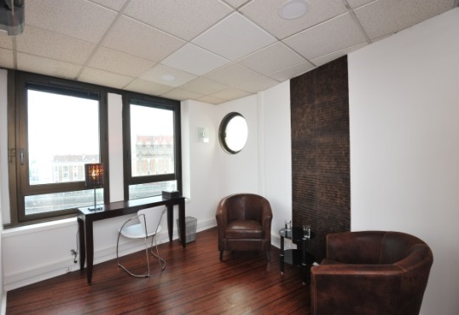
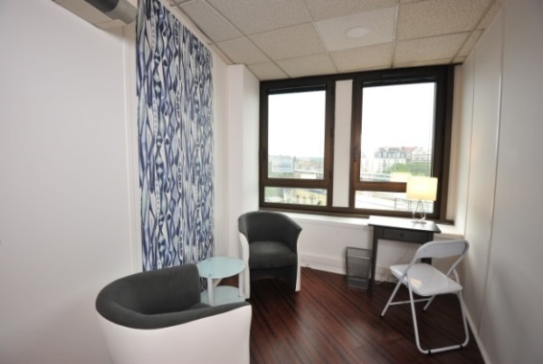
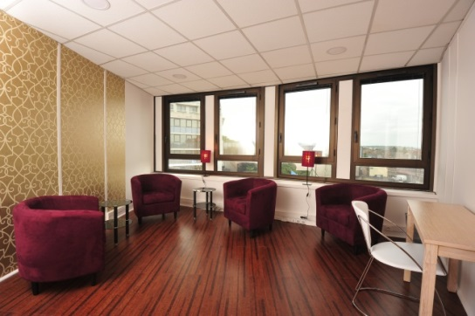

Pour que toutes les médecines agissent ensemble ! ®
www.sophrokhepri.fr
188 Grande Rue Charles de Gaulle
94130 Nogent-sur-Marne
En face de la gare de Nogent le Perreux
Sur rendez-vous : 09 73 67 35 45 ou contact@sophrokhepri.fr
Du lundi au vendredi : 9h - 19h30
Le samedi : 8h30 - 17h

Slide 2
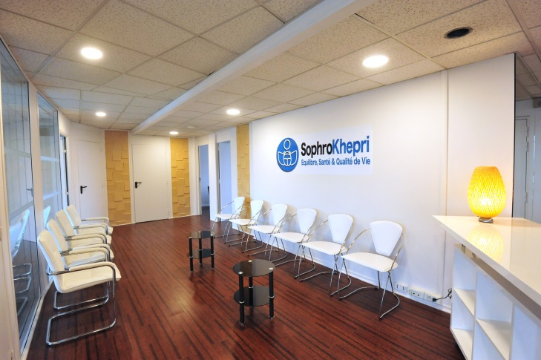

Pôle Santé et Mieux-Etre ®
Psychologie - Sophrologie - Thérapies
Précocité intellectuelle
Orientation scolaire & professionnelle
SophroKhepri a pour vocation de vous proposer, en un seul lieu, un ensemble de thérapies efficaces, visant à apporter du confort, à soulager les souffrances tant physiques que psychiques.
Spécificités du Centre
Unité spécialisée Enfants Intellectuellement Précoces (EIP)et adultes surdoués, (diagnostic et suivi)
Trouble du sommeil
Burnout
Stress post-traumatique
Cohérence cardiaque
Soutien pour les pathologies longues
Surcharge pondérale
Addiction
Pré et post natal
Préparation à la retraite

